Slide 1
Sé Ejemplo en Pureza
No permitas que nadie menosprecie tu juventud; antes, sé ejemplo de los creyentes en palabra, conducta, amor, fe y pureza.
- 1 Tim 4:12

Slide 2
Entrada, salida,
lo que entra es lo que sale.
Entrada, salida,
Todo es sobre esto.
Entrada, salida,
Su mente es una computadora cuya
Entrada, salida diariamente debes elegir.
¿Quién tiene el control?
Deja que la Biblia sea su dato primario
Tiene todos los datos que necesitas.
Habla con Jesús, todo el tiempo
¡Esto es como puedes quedarte en línea!
Si su salida dice — mentir o engañar
Hay datos que deberías suprimir
Elimine fallos de su mente de bytes pecadores,
¡Entonces, funcionarás bien!

Slide 3
¿Quién tiene el control?
Su mente tiene un efecto poderoso en su vida
El hombre se convierte en lo que piensa todo el día.
Prov 4:23 - Sobre toda cosa guardada, guarda tu corazón; porque de él mana la vida.
Prov 23:7 - Cual es su pensamiento en su corazón, tal es él.
Jesús: de la abundancia del corazón habla la boca. El hombre bueno, del buen tesoro del corazón saca buenas cosas; y el hombre malo, del mal tesoro saca malas cosas - Mt 12:34-35

Slide 4
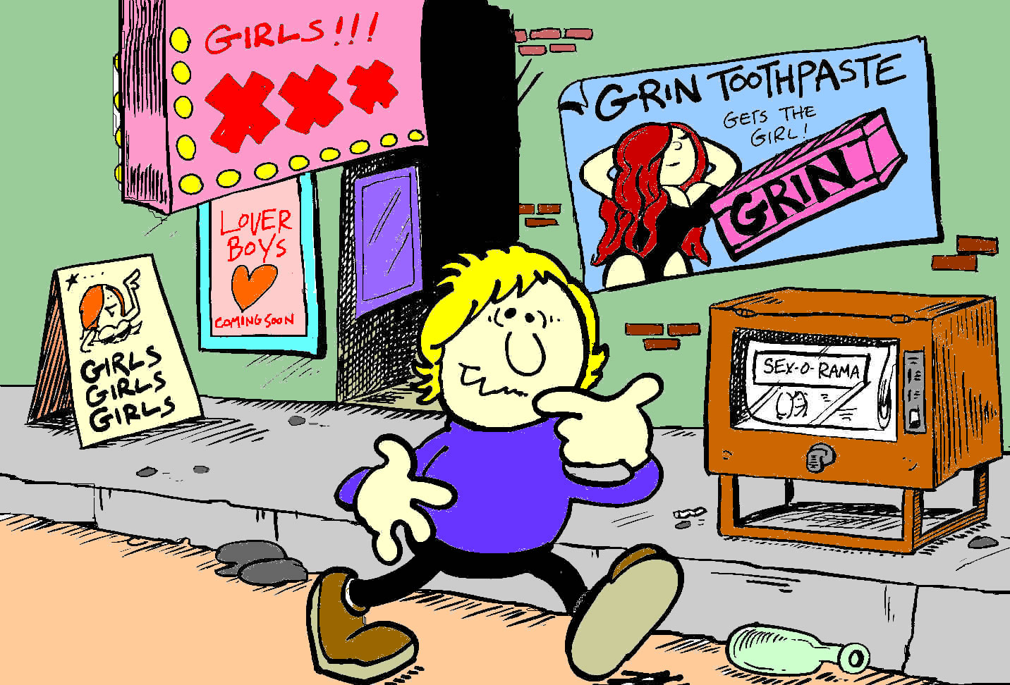
Nuestra batalla es la lucha para controlar la mente.
Vivimos en una sociedad sensual. Anuncios de pasta de dientes, carteleras, anuncios en revistas, anuncios de TV, música popular y programas de televisión: todo muestra que la sociedad está obsesionada con la sensualidad.
Los cristianos están en el centro de una guerra por el control de la mente.

Slide 5
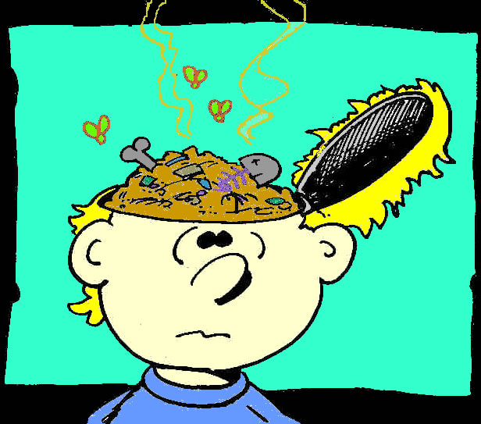
Cuando lleno mi mente de basura, este es lo que pasa …
Pensamientos impuros
Pensamientos impuros
Cuando estoy solo
En la escuela
En el culto
Pensamientos impuros
En una cita
Pensamientos impuros
En el trabajo
Pensamientos impuros

Slide 6
Ef 6:12
Porque no tenemos lucha contra sangre y carne, sino contra principados, contra potestades, contra los gobernadores de las tinieblas de este siglo, contra huestes espirituales de maldad en las regiones celestes.
¿Quién tiene el control?

Slide 7
¿Quién tiene el control?
Lucas 6:45
El hombre bueno, del buen tesoro de su corazón saca lo bueno; y el hombre malo, del mal tesoro de su corazón saca lo malo; porque de la abundancia del corazón habla la boca

Slide 8
Marcos 7:20-23 - lo que del hombre sale, eso contamina al hombre. Porque de dentro, del corazón de los hombres, salen los malos pensamientos, los adulterios, las fornicaciones, los homicidios, los hurtos, las avaricias, las maldades, el engaño, la lascivia, la envidia, la maledicencia, la soberbia, la insensatez. Todas estas maldades de dentro salen, y contaminan al hombre.
¿Quién tiene el control?

Slide 9
¡Basura entra . . . Basura sale!
Porque de la abundancia del corazón habla la boca. - Mt 12:34
Si no soy feliz con lo que pasa en mi mente, la solución es obvia.
Si quiero cambiar lo que sale,
tengo que cambiar lo que entra.
Fil 4:8 nos dice que podemos ganar el control de la mente y de lo que pasa dentro de ella.

Slide 10
Fil 4:8-9
…todo lo que es verdadero, todo lo honesto, todo lo justo, todo lo puro, todo lo amable, todo lo que es de buen nombre; si hay virtud alguna, si algo digno de alabanza, en esto pensad… esto haced; y el Dios de paz estará con vosotros.

Slide 11
Eres lo que eres debido a lo que pones en tu mente.
El mundo no puede controlar quién eres, ni que tan entregado eres al Señor.

Slide 12
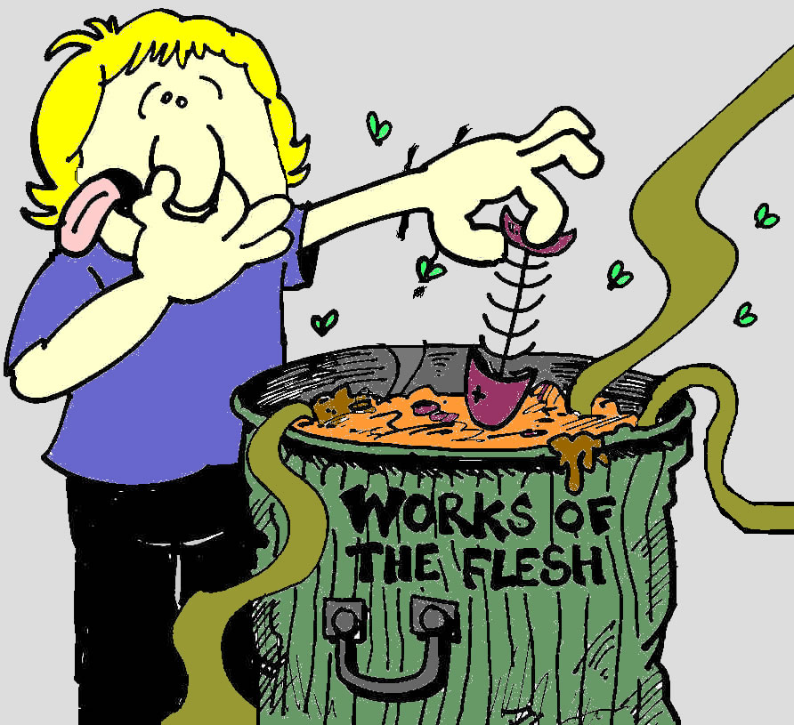
¿Cómo puedes ganar el control de la mente?
2 Cor 7:1 - Así que, amados, puesto que tenemos tales promesas, limpiémonos de toda contaminación de carne y de espíritu
Col 3:5-6 - Haced morir, pues, lo terrenal en vosotros: fornicación, impureza, pasiones desordenadas, malos deseos y avaricia…cosas por las cuales la ira de Dios viene sobre los hijos de desobediencia

Slide 13
¿Cómo puedes ganar el control de la mente?
Col 3:1-4 - Si, pues, habéis resucitado con Cristo, buscad las cosas de arriba, donde está Cristo sentado a la diestra de Dios. Poned la mira en las cosas de arriba, no en las de la tierra. Porque habéis muerto, y vuestra vida está escondida con Cristo en Dios. Cuando Cristo, vuestra vida, se manifieste, entonces vosotros también seréis manifestados con él en gloria.

Slide 14
¿Cómo puedes ganar el control de la mente?
Col 3:16 - La palabra de Cristo more en abundancia en vosotros, enseñándoos y exhortándoos unos a otros en toda sabiduría….

Slide 15
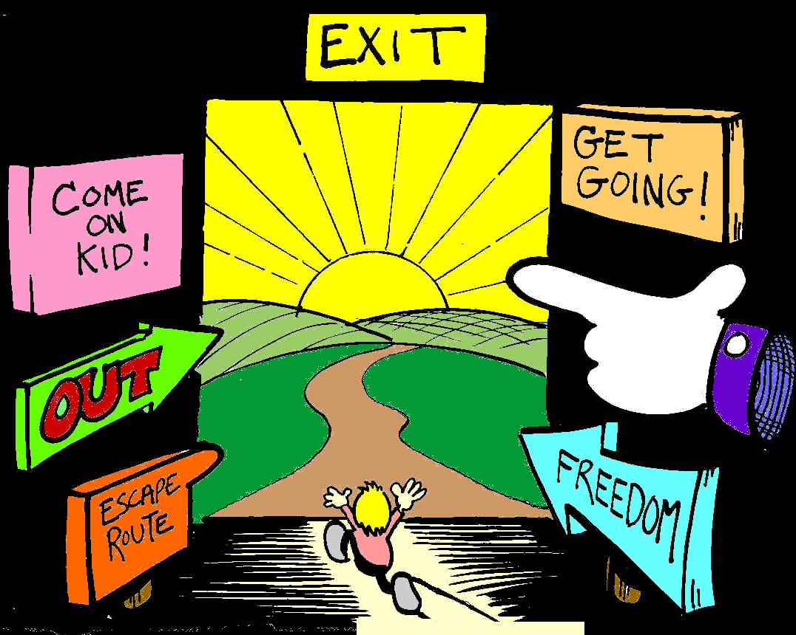
Cuando sentimos que el mundo carnal gana el control, hay un modo seguro de derrotar el mundo:
Salida
Prov 4:23
Sobre toda cosa guardada, guarda tu corazón; porque de él mana la vida
¡Salga!
!Por aquí¡
Victoria
Prov 23:7
Porque cual es su pensamiento en su corazón, tal es él
Escape
Libertad

Slide 16
El control de tu mente significa el control de tu vida.
¡Permite a Jesús llenar tu mente con Su Palabra!

